Slide 1

10. Pracovní procesy v obchodním provoze
11. Organizace práce v obchodním provoze
12. Využití čárových kódů k řízení obchodu (SO 2019)
SO 2021- 10.4.2,10.4.3,10.4.4
13. Bezpečnostní management
.
3. tutoriál
Halina Starzyczná
Garant předmětu

Slide 2


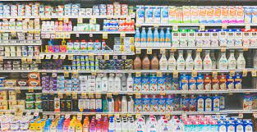
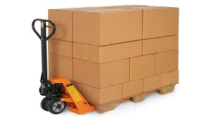
Operativní management: Pracovní procesy v obchodním provoze
Obchodní provoz
  Základem obchodně provozní jednotky je obchodní provoz.
  Obchodní provoz je jako systém tvořen těmito základními prvky:
  zbožím
  obchodně provozními operacemi a mechanizačními prostředky
  a zařízením v obchodě.
  Další prvky – lidé, mechanizační prostředky
Prodejna
Velkoobchodní sklad
Obchodní provoz funguje jako systém - nejdůležitější je zboží (na něm závisí ostatní prvky)
Notes:
y

Slide 3
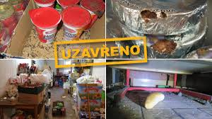
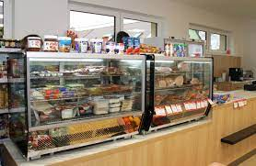
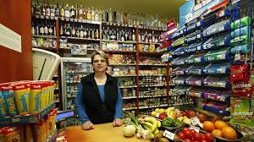
Pracovní procesy v obchodním provoze
Příklad z praxe českého obchodu po roce 1989 (transformace MO):
V praxi má systémové pojetí obchodního provozu velký význam. Jestliže začínající obchodník podcení výběr sortimentu pro určitou lokalitu a po čase zjistí, že o jeho zboží není takový zájem, jak předpokládal vzhledem ke konkurenci a potřebám zákazníků, je donucen změnit sortiment, což mu přináší další náklady spojené se změnou navazujících prvků obchodního provozu (může zbankrotovat)
Živelné změny sortimentu v počátcích transformace po roce 1989 přinesly tuzemským obchodníkům nemalé existenční problémy.

Slide 4
Pracovní procesy
  Členění pracovních procesů- funkční hledisko (nákup, doprava, skladování prodej…), místní hledisko (MO, VO, administrativa, pomocné provozy), obsah práce (provozní činnosti, řídící), charakter práce (produktivní a neproduktivní činnost, práce plynulá a nárazovitá, jednoduchá a složitá), celistvost (homogenní a heterogenní práce).
  Vnější faktory obchodního provozu MOJ – centrála (strategie a know-how), zákazník a jeho frekvence (čas obsluhy a čas nečinnosti), dodavatelé (úroveň zásobování), region (koncentrace obyvatelstva, kupní síla, kultura), lokalizace prodejny (návaznost na prodejny, konkurence, stupeň obchodní vybavenosti).
  Vnitřní faktory obchodního provozu MOJ – zboží (obchodní sortiment, forma prodeje, frekvence zákazníků), počet zaměstnanců (forma prodeje, dělba práce), obchodní technologie, forma prodeje (dispoziční řešení, pohyb zboží i zákazníků), systém organizace práce (pracovní režimy, podmínky), míra informací (fyzický i elektronický fond).
Cíl studia: vysvětlit každý faktor obchodního provozu. Praxe: případová studie-vztahy s dodavateli v praxi (SO), Obchod jako zážitek zákazníka (SO). Shrnout své znalosti – subkapitola Hlavní oblasti řízení MOJ 10.4.1 (SO 2021)

Slide 5
Obchodní sortiment
Obchodní sortiment – všechno zboží, co přichází do sféry oběhu. Vytváří se komplexněji na úrovni velkoobchodu a maloobchodu.
Na úrovni velkoobchodu je uspořádán podle určitého obchodního záměru a zahrnuje jak spotřební zboží, tak i nespotřební zboží.
Na úrovni maloobchodu je obchodní sortiment (spotřební zboží) uspořádán technologicky i marketingově pro jednotlivé druhy maloobchodních jednotek a danou cílovou skupinu zákazníků, pro kterou je prodejna určena.
K zopakování !
Šířka a hloubka sortimentu
- Druh prodejny, ekonomický vliv
3 hlavní skupiny forem prodeje:
Prodej s převážnou obsluhou prodavače (pultový, volný výběr)
Prodej, při kterém se zákazník obsluhuje převážně sám (samoobsluha)
- Prodej na objednávku (zásilkový obchod)

Slide 6
Kritéria volby formy prodeje
1. Charakter sortimentu | Frekvence nákupu
 | Charakter spotřeby
 | Cena zboží
K zopakování !
2.Technické řešení prodejní jednotky | Velikost prodejny
 | Členění ploch
 | Možnost mechanizace
2.Technické řešení prodejní jednotky | Velikost prodejny
 | Členění ploch
 | Možnost mechanizace
1. Nabídka zboží
2. Výběr zboží
3. Placení zboží
4. Výdej zboží
Základní fáze prodeje
Záleží na formě prodeje

Slide 7
Obchodní provoz a pracnost sortimentu
Složitost sortimentu - vliv šířky sortimentu a hloubky, počet sortimentních řad
Frekvence dodávek – některé zboží je dodáváno denně, týdně, měsíčně (chléb, těstoviny, konzervy)
Doba prodejnosti - trvanlivost potravin, prodejnost módního zboží, či technického sortimentu (životní cyklus výrobku)
Fyzické vlastnosti zboží – vliv na skladování, přípravu k prodeji, porcování, vážení atd.
Pomoc zákazníkovi-poradenství
Péče o prodejní zařízení - mrazící boxy, chladící boxy
Ztížení pracovních podmínek-klimatické podmínky
Zvláštní odpovědnost-prodej zbraní, toxických látek.

Slide 8
Dispoziční řešení
  Dispoziční řešení: racionální prostorové uspořádání hmotných prostředků obchodní činnosti
  Analýza dispozičního řešení:
  strukturu ploch
  potřebnou velikost ploch (dle velikosti zásob a dosahovaného obratu)
  návaznost ploch
  využití ploch
  Struktura ploch:
  1. Hlavní plochy (prodejní místnosti)
  2. Pomocné plochy
  s přímým vztahem ke zboží
  s nepřímým vztahem ke zboží
  komunikace (horizontální a vertikální)

Slide 9
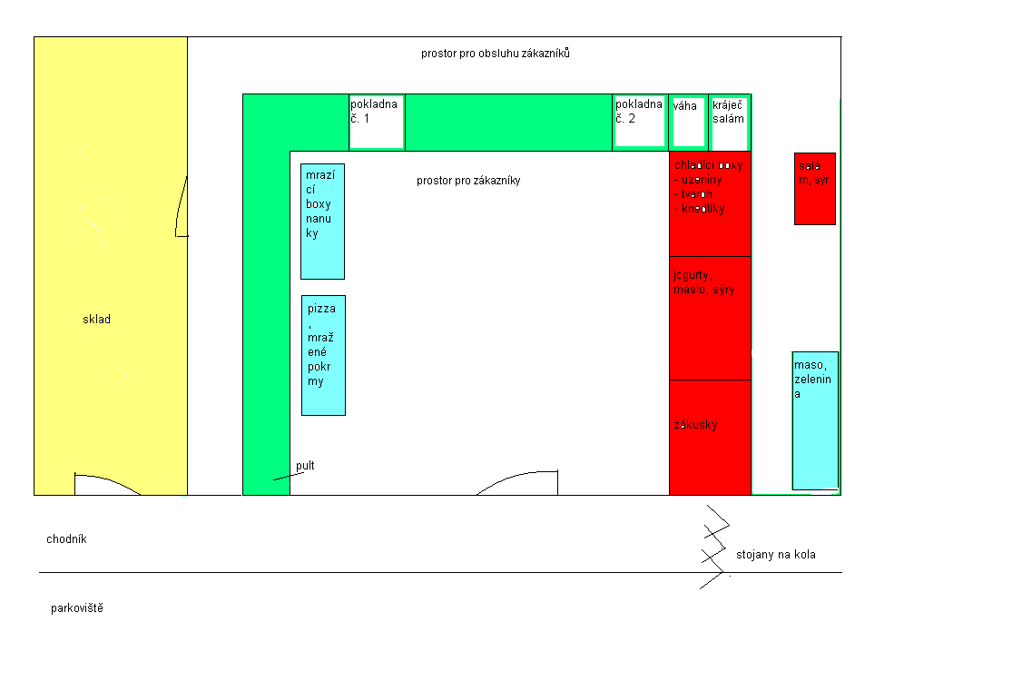
Příklad dispozičního řešení – pultový prodej

Slide 10
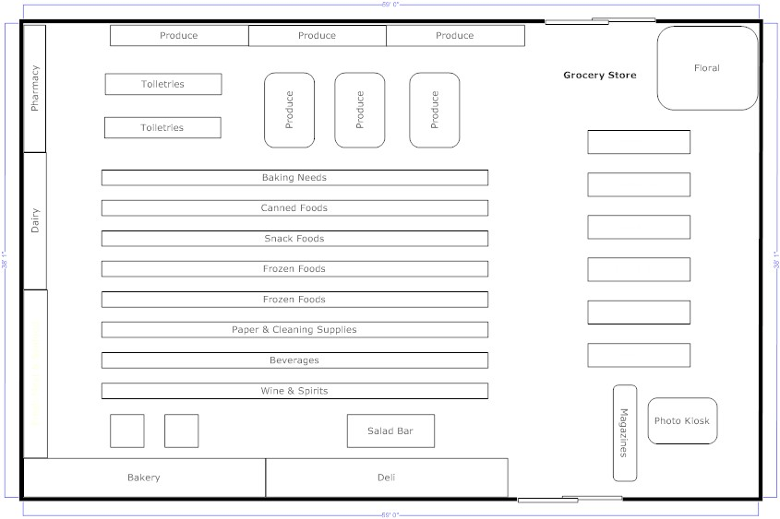
  Mřížka – větší uzavřená SO

Slide 11
Faktory obchodního provozu VOJ
Vnější faktory OP – centrála (vliv na nákupní činnost, organizace nákupu), dodavatelé a zapojení do zásobovacího systému (úroveň zásob, rychlost obrátky, nákladovost, výše prodejní ceny), rozsah zásobovaných jednotek (náročnost kompletace dodávek, velikost, objednávkový systém, kapacita skladu, typ skladu).
Vnitřní faktory OP – zboží (skladové podmínky, volbu typu skladu, objem zásob, výši tržeb), počet zaměstnanců a jejich kvalifikace (technologie a rozsah operací) technologie skladových operací (stupeň mechanizace, rychlost pohybu zboží), systém organizace práce (pracovní režim, směnnost, typ skladu a jeho kapacita), míra informací (podobně jako u MO, zjednodušení manipulace se zbožím).
Praxe: případová studie: Jak dostat zboží do obchodu.
Cíl studia: charakterizovat jednotlivé faktory.

Slide 12
Hlediska mechanizace skladu
typ (druh) MOJ
rychlost systému
MOJ
MOJ
VOS
charakter dodávky
MOJ
počet druhů zboží
MOJ
rozměr, balení zboží
MOJ
investice
MOJ

Slide 13
Volba skladu- příklad
Vazba : typ skladu Cílový trh (rychlost pohybu zboží)
Vysoce mechanizovaný,
automatizovaný sklad (halový, výškový)
Síť supermarketů
hromadný odběr
široký a hluboký sortiment
velký počet odběratelů
VOS

Slide 14
Volba skladu-příklad
Ruční, mechanizovaný sklad (patrový)
Úzce specializované prodejny
Cílový trh
VOS
individuální odběry
nízký počet druhů zboží
malý rozměr zboží

Slide 15

Operativní management:
Metody organizace práce
  Frekvenční testy (návštěvnost zákazníků)
  Cyklické nástupy pracovníků (dostatečné množství pracovníků)
  Pracovní studie:
  postupové (posloupnost operací)
  časové (čas na splnění úkolů)
  prostorové (dispoziční řešení, viz předchozí kapitola)
  studie cest pracovníků (pohyb na pracovišti)
  pohybové studie (ergonomie, práce na pokladně)
Metody tradiční analýzy
  Metody síťové analýzy
  Teorie front
  Dopravní problémy
  Teorie zásob
Metody operační analýzy
(jiné kurzy)

Slide 16
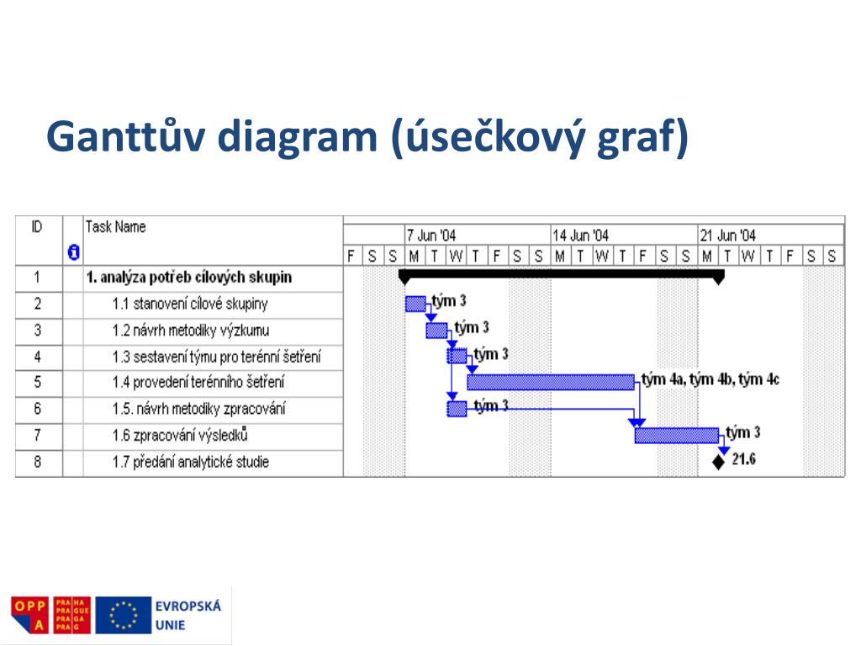
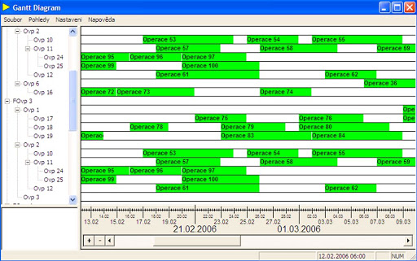
Pracovní studie
Postupové studie –
● Představují znázornění posloupnosti prováděných činností (operací).
● Není vždy registrována doba, která je potřebná na uskutečnění určitého procesu ani jeho dílčí části.
● Ganttův diagram – graficky zachycuje operace i čas.

Slide 17
Pracovní studie, časové studie - snímek pracovního dne-autosnímek
Postup času | Hod. spotřeba | Index | Činnosti
0…. . . . 24 |  | 1…n | Spánek, cesta do práce, čtení tisku, administrativní práce, porada, příprava materiálů, jídlo, studium, rodina, TV …
Časové studie: chronometráž momentkové pozorování
snímek pracovního dne
Snímek pracovního dne:
Jedná se o zaznamenávání a hodnocení spotřeby pracovního času pracovníka či skupiny pracovníků během celé směny.
NOVÁK, J Organizace a řízení: učební text [online]. Ostrava: VŠB-TUO, 2007 [vid. 2019-05-05]. Dostupné z: http://projekty.fs.vsb.cz/414/organizace-a-rizeni.pdf.

Slide 18
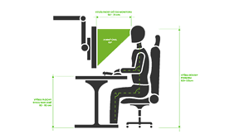
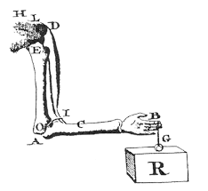
Pracovní studie- pohybové studie
Ergonomie (z řečtiny ergon - práce a nomos zákon) vznikla jako obor zabývající se optimalizací potřeb člověka v pracovním prostředí a v jeho pracovních podmínkách.
Studie: ergonomicky uspořádané pracoviště má pozitivní vliv na výkonnost pracovníka, snižuje úrazovost a celkově přispívá k větší efektivitě práce.
Ergonomie pracovního místa - ergonomie a pracovní polohy se řeší kvůli kontrolám z hygieny. Důležitější je, aby se zaměstnanci při práci cítili dobře a mohli podávat 100% výkony.
Ergonomie v maloobchodě - např. pokladny, pulty …
Seznamte se s případovou studií o polohovacích pultech a pokladnách.
https://preventado.cz/sluzby/mereni-a-ergonomie/?gclid=EAIaIQobChMI4ru084eq7QIVFoXVCh2zDgSPEAAYASAAEgLFH_D_BwE
https://www.kovovynabytek.cz/tip-ergonomie-pracoviste-spravne-usporadani-pracovni-plochy/n-41/

Slide 19

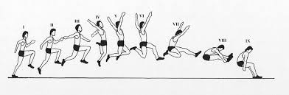
Prostorové studie - regulace cest zákazníků, zboží a zaměstnanců
Problém – křížení cest (vlivy: zboží, zákazník, forma prodeje, dispoziční řešení, organizace práce…).
Cíl: přímé, co nejkratší cesty KINOGRAM
Používá se v různých oblastech lidské činnosti - film, animace, sportovní disciplíny
Malá uzavřená samoobsluha
Přístěnní regály
pokladna
Série snímků zachycující tentýž objekt v jednotlivých fázích
Vstup/výstup
Přístěnné regály

Slide 20
MONITORING POHYBU ZÁKAZNÍKA NA PRODEJNĚ – praxe
CO PŘINÁŠÍ METODIKA RFID?
(speciální kódy)
•Anonymní mapování pohybu velkého počtu (desítky tisíc) zákazníků po prodejně (kam chodí, zastavují se, nakupují) a jeho vývoj v čase (během dne, dni v týdnu, týdnů v měsících).
Tepelné mapy (heat maps) – slouží k zachycení pohybu zákazníků, studené barvy slabší pohyb, teplé barvy silný pohyb.
Sleduje se:
• Přítomnost na zákazníka místě
• Zastavení
• Délka času
• Směr a rychlost pohybu
• Hlavní výhody:
• Nakupující nejsou ovlivňování => chovají se přirozeně
• Velký vzorek => representativní / umožní kvantifikaci
RFID kódy – umístění na nákupním vozíku.
Prostorové studie

Slide 21
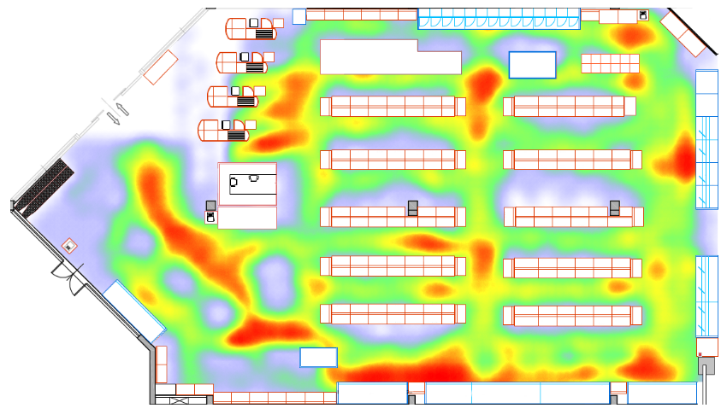
Tepelná mapa prodejny - samoobsluhy
Prostorové studie

Slide 22

Frekvenční testy: slouží ke sladění činností prodejny s návštěvami zákazníků:
  Přípravná fáze
  a vymezení reprezentativního období
b vymezení statistické jednotky (prodejna)
c způsob sledování (všichni, jen kupující…)
  2 Vlastní realizace
  3 Vyhodnocení výsledků
● sumarizace údajů a třídění podle dvou hledisek:
- průměrný denní test frekvence v hodinách
(8-9, 9-10,10-11…)
- průměrný průběh frekvence ve dnech týdne
(pondělí – 8-9, úterý 8-9…)
  4 Doporučení pro optimální zásahy do řízení
  vchody, východy, výtahy, pohyblivá schodiště, otevírací doba,
  sladění operací, rozvrhy pracovní doby, organizace přejímky…

Slide 23
Regulace pracovních režimů
V obchodě se využívají tradiční pracovní režimy
a specifické.
Tradiční režimy: na plný úvazek a na směny
Specifické režimy:
  Zkrácený úvazek (4 hod, 6 hod denně)
  Zkrácený pracovní týden - 4 krát 10 hodin, větší koncentrace volna
  Stálá částečná pracovní doba - určité operace, určité dny, denní špičky
  Flexibilní pracovní doba - ve správě
●Rotace pracovního místa - střídání dvou pracovníků na jednom místě
  Telecommuning (teleworking, homeworking)
  Cyklické nástupy pracovníků- režimy dle frekvence zákazníků (modelové úlohy dle průměrné doby obsluhy, dle indexů frekvence.
  Rozložení času práce: přestávky, oddechový čas, podíl stereotypních prací…

Slide 24
Prodej. doba | Ø doba obsluhy | Ø počet zákazníků | Potřebný fond prac. doby (min.). | Potřebný počet prac. | Upravený počet
8-9 | 3 | 50 | 150 | 2,5 | 3
9-10 | 3 | 60 | 180 | 3 | 3
10-11 | 3 | 70 | 210 | 3,5 | 4
11-12 | 3 | 65 | 195 | 3,25 | 4
-
-
14-15 | 3 | 62 | 186 | 3,1 | 3
15-16 | 3 | 80 | 240 | 4,0 | 4
16-17 | 3 | 92 | 276 | 4,6 | 5
17-18 | 3 | 85 | 255 | 4,25 | 5
Modelová úloha - 1. přístup: dle průměrné doby obsluhy
Na základě frekvence zákazníků proveďte odhad počtu pracovníků pultové prodejny, které budeme potřebovat v jednotlivých hodinách provozu. Průměrná doba obsluhy 1 zákazníka činí 3 min. Prodejna má 4 pracovníky na plný úvazek. Budeme muset posílit některé hodiny o brigádníky?
8-9 50 prac. 14-15 62 prac.
9-10 60 prac. 15-16 80 prac.
10-11 70 prac. 16-17 92 prac.
11-12 65 prac. 17-18 85 prac.
Mezi 8-10 hodinou lze obsluhovat i doplňovat zboží, mezi 10 -12 se budou pracovníci věnovat pouze obsluze. Doplňovat zboží je možné ještě mezi 14-15 hodinou. Od 16 do 18 hodiny by prodejna potřebovala posílit provoz o 1 brigádníka.

Slide 25
Prodej. doba | Ø počet zákazníků | Index frekvence | Rovnoměr. počet prac. | Potřebný počet prac. | Upravený počet
8-9 | 55 | 0,88 | 5,3 | 4,7 | 5
9-10 | 60 | 0,96 | 5,3 | 5,1 | 5
10-11 | 64 | 1,03 | 5,3 | 5,5 | 6
11-12 | 55 | 0,88 | 5,3 | 4,7 | 5
12-13 | - | -
13-14 | - | -
14-15 | 62 | 0,99 | 5,3 | 5,2 | 5
15-16 | 68 | 1,09 | 5,3 | 5,8 | 6
16-17 | 70 | 1,12 | 5,3 | 5,9 | 6
17-18 | 65 | 1,04 | 5,3 | 5,5 | 6
Ø | 62,4
Modelová úloha - 2. přístup: dle indexů frekvence
Zadání:
6 zaměstnanců s 8 hodinovou pracovní dobou
Provozní doba: 8 hodin + (30 min před a 30 min po ukončení prodejní doby) = 9 h
rovnoměrný počet pracovníků (průměr): 6 x 8 / 9 = 5,3
Pozor na hodiny 15-16, 16-17, 17-18.

Slide 26
Faktory pracovních podmínek:
Technické podmínky práce a bezpečnost
Ekonomické podmínky práce
Fyzikální a zdravotně hygienické podmínky
Sociální podmínky
Subjektivní podmínky života zaměstnanců
Úroveň pracovních podmínek: rozvoj země, legislativa, firma, interní marketing,… organizace práce….
Příklad z praxe: Spravedlivé podmínky práce: Metro/Makro
https://www.makro.cz/spolecenska-odpovednost/zasady-spravedlivych-pracovnich-podminek
ILO-mezinárodní organizace práce
  Vybavenost pracovišť pracovními prostředky a technologií (nároky na živou práci, problematika práce žen, kulturní rozdíly a vyspělost regionů).
  Ergonomické podmínky – nemoci z povolání (kritická místa: expediční a příjmové rampy, vykládka zboží, práce u počítačů, pokladní přepážky).
Seznamte se s případovou studií o snižování fluktuace v obchodě (prezenční přednáška)
  Fyzikální a zdravotně hygienické podmínky (osvětlení, barevné řešení pracoviště, zvukové podmínky, mikroklimatické podmínky)
Jsou důležité pro zaměstnance i zákazníky
  Fluktuace - důsledek nevhodných ergonomických řešení, ekonomických podmínek a dalších ….

Slide 27

Využití čárových kódů (ve SO 2021 – subkap.10.4
Vývoj čárového kódu:
Podmínky vzniku čárového kódu
Východisko: růst šířky a hloubky sortimentu, růst objemu obratu zboží
Zvětšování rozsahu obchodních operací
Růst nároků na organizaci pohybu zboží
Nutnost automatizovaného zpracování dat informací – snímání údajů o zboží
Identifikace zboží- kódování, dekódování

Slide 28

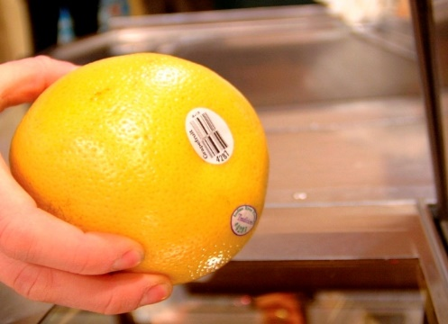
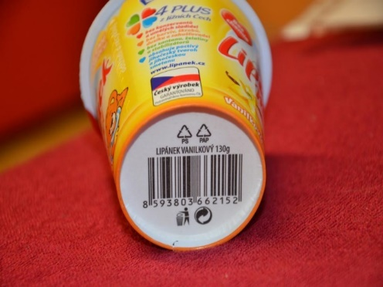
Druhy čárových kódů
60. léta - první pokusy využití čárového kódu v USA v potravinářském obchodě v supermarketech. Byl vytvořen kód UPC (Universal Product Cod, 1973, USA, Kanada).
Kód UPC - základ tvorby čárového kódu EAN (European Article Number, 70. léta – pilotní projekt v OD Migros ve Švýcarsku), do roku 2006,dnes – GS1 (GTIN)
Kódy pro speciální účely (krevní banky, přepravní doklady, knihovnictví atd.).
Rozvoj kódu:
- Sdružení IANA - International Article Numbering Association EAN)
V současnosti GS1 International
Kód EAN může užívat každý stát zapojený do mezinárodního sdružení GS1 International.
Požadavek na kód: přesnost, čitelnost, zhotovitelnost, vhodná velikost.

Slide 29
Praxe: Autor čárového kódu
9.12. 2012 zemřel otec čárového kódu Joseph WOODLAND ve věku 91 let. Spolutvůrci byli dva. Se svým spolužákem z univerzity ve Philadelphii Bernardem Silverem přemýšleli již ve 40. letech minulého století, jak splnit zadání šéfa jednoho obchodního řetězce, jenž si přál urychlit prodej a urychlit fronty u pokladny. V roce 1949 požádali patentový úřad o ochranu svého nápadu. Ten se netvářil příliš nadšeně a udělil ji až v roce 1952.
Blíže: https://technet.idnes.cz/vynalezce-carovy-kod-norman-joseph-woodland-fm6-/tec_technika.aspx?c=A121215_002013_tec_technika_pka
Pak se po objevu slehla země. Až v 60. letech minulého století po něm sáhla společnost IBM, kde Woodland pracoval a systém snímání byl dokončen v podobě, jakou známe dnes.
Počet pípnutí čárového kódu dosahuje denně na celém světě dnes cca 5 miliard.
Blíže: https://www.podnikatel.cz/clanky/nepouzivate-jeste-carove-kody-chyba-pomohou-vam-i-ve-vyhledavacich/.

Slide 30
Praxe: Historie čárového kódu u nás
1979 – výrobky pro export označené čár. kódy (Čokoládovny, n. p.)
požadavek partnera Tesco
1983 – ČSSR se stalo členem IANA
1985 – realizace pilotního projektu pro celou RVHP
1987 – jediný socialistický stát soběstačný k výrobě EAN, první aplikace v
OD Kotva v Praze
1992 – radikální změny s příchodem transformace
2013 – vznik organizace GS1 Czech Republic.
Blíže: https://www.gs1cz.org/o-nas/historie-kodu

Slide 31
Varianty EAN, dnes označovány jako GS1 GTIN
1. GTIN-13 - zboží (stanovuje výrobní podnik)
13 | 12 | 11 | 10 | 9 | 8 | 7 | 6 | 5 | 4 | 3 | 2 | 1
Číslo státu 859 |  |  | Identifikace výrobního podniku |  |  |  | Označení výrobku - spotřebitelská jednotka |  |  |  |  | K
Kód neobsahuje cenu zboží!
2. GTIN-8 - zboží (Čs. středisko EAN, dnes GS1 Czech Republic)
8 | 7 | 6 | 5 | 4 | 3 | 2 | 1
Číslo státu |  |  | Označení výrobku - spotřebitelská jednotka |  |  |  | K
GTIN 14 – využíván pro identifikaci logistických jednotek nebo přepravních obalů.
GTIN – globální číslo obchodní položky .
https://www.gs1cz.org/
http://www.whp.cz/carove-kody-seznam-zemi-ean-ucc-gs1.html

Slide 32

Praxe: Čárové kódy se neustále modernizují a vyvíjejí
Nejčastěji evropskými symboly jsou EAN-13 (GTIN13), EAN-8 (GTIN8) a nově také GS1 DataBar.
Kódů ale existuje celá řada, některé se ovšem používají výhradně v lékařství, jiné v logistice nebo v knihovnách…
Vedle lineárních EAN kódů se dnes hodně prosazují QR kódy (dvojrozměrné-2D kódy), slouží k pohodlnému přístupu na internetové stránky po načtení kódu z obalu výrobku, letáku, plakátu …
Dále se využívají RFID kódy.
Nastudujte si blíže charakteristiku zmiňovaných druhů kódů a jejich využití v obchodě:
- GTIN, QR kódy, RFID kódy, GS1 DataBar.
https://www.podnikatel.cz/clanky/nepouzivate-jeste-carove-kody-chyba-pomohou-vam-i-ve-vyhledavacich/

Slide 33
Technické zabezpečení identifikace zboží
Dva typy pokladen:
On-line režim pokladny, pokladna je napojena na řídící systém
Off-line režim pokladny. Slouží k samostatnému nasazení
Pokladna má standardní vybavení, pokladní systém danou kapacitu:
Kapacita je dána:
počtem druhů zboží
počtem pokladních
počtem zapojených pokladen.

Slide 34
Centrální počítač
(Grand M)
Centrála
Tok informací
Filiálka
Master pokladna
Master pokladna
Prodejna
Zákazníci
Pokladny
Váhy
Pokladny
Váhy

Slide 35
Řízení prodejen pomocí čárového kódu: (shrnutí)
Realizace nákupní, prodejní a cenové politiky, rozvoj marketingu.
Uplatňování personální politiky v oblasti odměňování a prémiování pracovníků.
Naplňování finanční politiky- sledování vázanosti finančních prostředků v zásobách - úvěrová politika.
Řízení stavu zásob, jeho regulace, sledování prodejnosti zboží, zaměření reklamy dle prodejnosti.
Sledování frekvence zákazníků.
Čárové kódy lze používat v nejrůznějších, a to i extrémních prostředích a terénech (tisk na materiály odolné mrazu, teplotě, odolné kyselinám, nadměrné vlhkosti…)

Slide 36
Směry dalšího rozvoje a využití čárového kódu
UPC, EAN, GS1 GTIN, GS1 Data Bar, RFID kódy…
Racionalizace práce pokladních (automatizovaný pokladní systém)
  Racionalizace práce prodejny, digitalizace maloobchodu, robotizace
  Elektronické cenovky, nákupní košíky sčítající hodnotu nákupu,
  automatizace prodejny, inteligentní regály, roboty.
  Racionalizace administrativních a bankovních operací (bezhotovostní styk)
Některé diskonty zpočátku odmítaly běžné karty (např. Penny Market, Kaufland … dnes již využívají)
  Rozvoj elektronické ochrany zboží (EAS)
Digitalizace a robotizace – informativně, SO 2021, s.197-201, Případová studie – Automatizované prodejny SO 2021

Slide 37
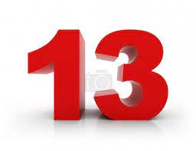
Bezpečnostní management
Kontrola v obchodě
● zkvalitňování zásobování obyvatelstva, kulturnosti, odbornosti a hygieny prodeje
● zkvalitňování řádného hospodaření firmy
● odhalování a postihování nedostatků
● odhalování zdrojů úspor
Význam kontroly
Vnitřní kontrola
● průběžná ze strany vedoucích všech stupňů
● pravidelná ekonomická kontrola
● soustavné kontrolování a sledování hospodářské činnosti
● organizování prověrek a revizí plnění předpisů, směrnic...
● ochrana majetku - bezpečnostní management.

Slide 38
Vnitřní krádeže
Jsou způsobeny vlastními zaměstnanci
Druhy vnitřních krádeží
Prevence proti vnitřním krádežím
pečlivý výběr zaměstnanců
výcvik pracovníků
motivace pracovníků
účinná vnitřní kontrola a organizace práce
funkce podnikového kontrolora – dobře zaplaceného
manipulace se slevami
pokladní zpronevěra
manipulace v účetnictví
zcizování zboží

Slide 39
Dle výsledků European Retail Theft Barometer:
Ztráty v obchodě (2016):
- přeprava 7 %
- manipulace v obchodě 15 %
- změna vlastnosti zboží 3 %
- vypršení lhůty spotřeby 6 %
- nesprávné kódy 11 %
- krádeže zákazníků 43 %
- krádeže vlastních zaměstnanců 15 %.
Zdroj: Kriminalita. [online]. [vid. 20. listopadu 2020] Dostupné z http://www.fox.cz/vice_nez.html
http://www.asiscz.org/

Slide 40

Druhy vnějších krádeží
● odnášení zboží a krádeže
● krádeže nákupních vozíků
● loupeže
● krádeže na rampách
● další formy (falešné šeky…)…
Prevence proti vnějším krádežím
● optimální organizace práce
● lidské prostředky, školení
● věcné prostředky.

Slide 41
Vnější krádeže dle Evropského barometru
ze strany zákazníků v průměru představují ztráty v evropském obchodě 43 % z celkových ztrát
ochrana nákupních vozíků (1 vozík stojí 80-100 Euro)
některé firmy uvádějí ztrátu cca 20 vozíků měsíčně (bez ochrany)
váhové scannery u pokladen snižují podvody zákazníků s vážením !
Nejvíce krádeží - před velikonocemi a vánocemi
(v ČR krádeže do 5 000, - Kč: přestupek)

Slide 42
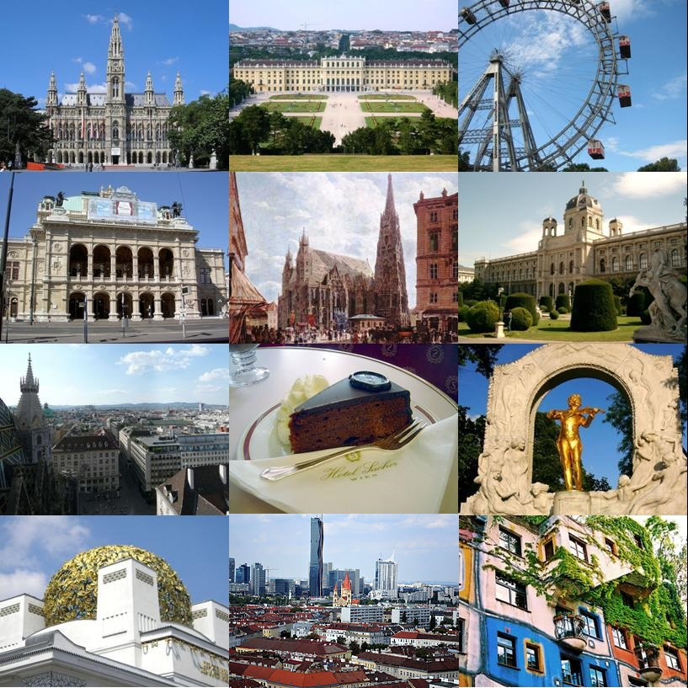
Krádeže nákupních vozíků
Prvenství krádeží – Vídeň
2006 – 30 000
2016 - 19 000 ročně
V ČR – není přesná statistika,
cca 400 vozíků ročně v hypermarketech
Zdroj: Ve Vídni se krade nejvíc vozíků v Evropě, loni jich zmizelo 19 000. Češi jsou poctivější. [online]. [vid. 20. listopadu 2017]. Dostupné z: https://www.irozhlas.cz/ekonomika/ve-vidni-se-krade-nejvic-voziku-v-evrope-loni-jich-zmizelo-19-000-cesi-jsou-v_1708220751_pj

Slide 43
Kde se nejvíce zcizuje zboží?
Země | podíl krádeží na dosahovaném obratu v %
Pobaltské státy ČR | 1, 42 1,41
Slovensko | 1,40
Maďarsko | 1,38
Finsko | 1,34
Portugalsko | 1,34
Průměr v Evropě 1,24 %. (výzkum se dotýkal 24 firem, které dosahují cca 20% maloobchodního obratu v Evropě.
Centre for Retail Research (VB). [online]. [vid. 20. listopadu 2017]. Dostupné z http://www.fox.cz/podceneni.html

Slide 44
Nejméně se zcizuje zboží:
Země | podíl krádeží na dosahovaném obratu v %
Rakousko | 0,94
Švýcarsko | 0,96
Německo | 1,07
Centre for Retail Research (VB). [online]. [vid. 20. listopadu 2017]. Dostupné z http://www.fox.cz/podceneni.html

Slide 45
Věcné prostředky ochrany
  Zrcadlové vybavení
Kamerové systémy
Elektronická ochrana
zboží
  Integrované bezpečnostní
  systémy

Slide 46
Elektronická ochrana zboží:
Elektronické anténní systémy EAS (Electronic Article Surveillance)
detekční antény u vchodu
ochranné etikety
deaktivátory.
Inteligentní ochranné prvky (RF/ID)
  umožňují přiřadit vlastní kód každému výrobku
  možnost pokladny bez obsluhy-selfscanning
  zákazník si může zboží uložit do tašek a projde-li inkasní zónou je mu sečtena celková suma nákupu.
Elektrické smyčkové systémy
  elektromagnetický princip
  do smyčkového systému jsou zapojeny všechny vystavené výrobky, která mají čidla napojená na ústřednu sledující el. obvody a jejich případné narušení (využití např. u spotřební elektroniky).

Slide 47
Integrovaný bezpečnostní systém
  Bezpečnostní analýza (co chceme chránit)
  Hodnotová analýza (hodnota hmotného i nehmotného majetku)
  Pravděpodobnost vzniku škod.
Kompletní pojetí ochrany
  Pasivní ochrana: (mříže, zámky …)
● Aktivní ochrana: informace o ohrožení
  Pasivní a aktivní ochrana tvoří funkční strukturu IBS, funkce:
  informační: signál
  vyhodnocovací: záznam
  výkonná: zásah.

Slide 48
DÚ č. 4
Najděte na našem nebo zahraničním trhu příklady vnějších a vnitřních krádeží.
Resp. zpracujte téma kriminalita v maloobchodě (optimálně na 2 stránky)
Nezapomeňte na zdroje a formální úpravu!
Odevzdejte do odevzdávárny do IS.
Příjmení_DÚ4
Termín do 15. května 2022
Děkuji za pozornost
Halina Starzyczná

